Slide 1




MUHAMMAD AL-XORAZMIY NOMIDAGI TOSHKENT
AXBOROT TEXNOLOGIYALARI UNIVERSITETI
OPERASION TIZIMLAR
OSYS16MBK
Shell. Lokal o’zgaruvchilar. Ayrim shell buyruqlari flags
MAVZU

Slide 2
Reja
Kirish
Lokal o’zgaruvchilar
Muhim shell buyruqlari
Flags(optionlar) tushinchasi
Amaliy misollar
Xulosa
Mavzu bo‘yicha savollar
Foydalanilgan adabiyotlar

Slide 3
Linux Shell va Shell skriptlariga kirish
Bash (Bourne Again SHell) - Linux tizimlarida keng qo'llaniladigan Unix-ga o'xshash qobiq. Bu foydalanuvchi yoki skript faylidan buyruqlarni o'qiydigan va bajaradigan buyruq qatori tarjimoni. Linux, macOS yoki Windows kabi har qanday zamonaviy operatsion tizimdan foydalanishda bilvosita qobiq bilan, buyruqlarimizni sharhlovchi va bajaradigan dastur bilan o'zaro aloqada bo'lamiz. Ubuntu, Linux Mint yoki boshqa Linux distribyutorlarini ishga tushirilganda terminal yordamida qobiq bilan o'zaro aloqada amalga oshadi. Linux qobiqlari va qobiq skriptlar 3 turga bo’linadi:
Yadro
Shell
Terminal

Slide 4
Karnel
Yadro - bu kompyuter operatsion tizimining yadrosi bo'lgan, tizimdagi hamma narsani to'liq nazorat qiladigan kompyuter dasturi. U Linux tizimining quyidagi resurslarini boshqaradi:
Fayl boshqaruvi
Jarayonni boshqarish
I/O boshqaruvi
Xotirani boshqarish
Qurilmani boshqarish va boshqalar.
To'liq Linux tizimi = Yadro + GNU tizim yordam dasturlari va kutubxonalari + boshqa boshqaruv skriptlari + o'rnatish skriptlari.

Slide 5
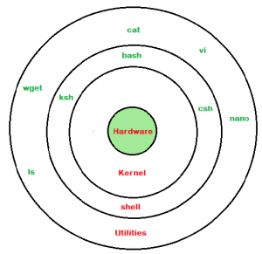
Shell — foydalanuvchi va operatsion tizim yadrosi (Linux kernel) o‘rtasidagi buyruq tarjimoni. Terminal orqali buyruq qabul qiladi, bajaradi va natijani qaytaradi.
Ko‘p qo‘llaniladigan shell’lar: sh, bash (default ko‘p distributivlarda), zsh, fish.
Terminal (TTY/PTY) — kiritish/chiqarish muhiti; shell esa shu muhitda ishlovchi dastur.
Har qanday foydalanuvchi tizimga kirganda, shell ishga tushiriladi. Shell standart kirish va standart chiqish sifatida terminalga ega. Bu so'rovni, belgini kiritish bilan boshlanadi

Slide 6
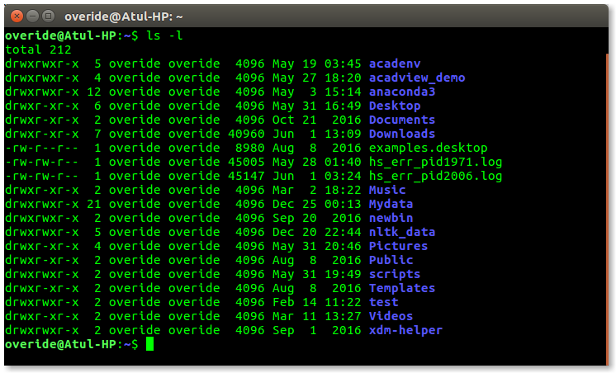
Shell sessiyalari turlari
Login shell: tizimga kirishda ishga tushadi (SSH, TTY).
Non-login shell: ochilgan terminal ichida yangi shell (masalan, GNOME Terminal).
Interactive: foydalanuvchi bilan o‘zaro muloqot (prompt, readline).
Non-interactive: skript ishga tushganda (stdin orqali buyruqlar oqimi).
Shell ikki toifaga bo'linadi :Buyruqlar qatori qobig’i va Grafik qobiq.
Shell-ga foydalanuvchilar buyruq qatori interfeysi yordamida kirishlari mumkin. Linux/macOS da Terminal yoki Windows OS da buyruq satri deb nomlangan maxsus dastur “-l", "ls" va hokazo kabi odam o'qiy oladigan buyruqlarni kiritish uchun taqdim etiladi va keyin u bajariladi. Keyin natija foydalanuvchiga terminalda ko'rsatiladi.

Slide 7
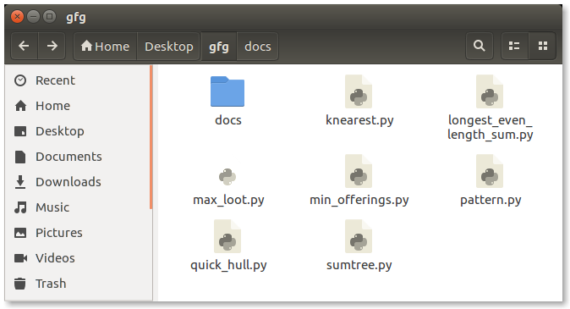
Grafik qobiqlar oynalarni ochish, yopish, ko'chirish va o'lchamlarini o'zgartirish, shuningdek, diqqatni derazalar o'rtasida almashtirish kabi operatsiyalarga ruxsat berish orqali grafik foydalanuvchi interfeysi (GUI) asosida dasturlarni manipulyatsiya qilish vositalarini taqdim etadi Window OS yoki Ubuntu OS ni dastur bilan ishlash uchun foydalanuvchiga GUI taqdim etadigan yaxshi misol sifatida ko'rib chiqish mumkin. Foydalanuvchilar har bir harakat uchun buyruqlar kiritishlari shart emas. Ubuntu tizimidagi odatiy GUI:

Slide 8
Linux tizimlari uchun qobiqlar
-BASH (Bourne Again Shell): Bu Linux tizimlarida eng ko'p ishlatiladigan qobiqdir. U Linux tizimlarida va macOS da standart kirish qobig'i sifatida ishlatiladi. Uni Windows operatsion tizimiga ham o'rnatish mumkin.
-CSH (C Shell): C qobig'ining sintaksisi va undan foydalanish C dasturlash tiliga juda o'xshash.
-KSH (Korn Shell): Korn Shell, shuningdek, POSIX Shell standart spetsifikatsiyalari va boshqalar uchun asos bo'lgan.

Slide 9
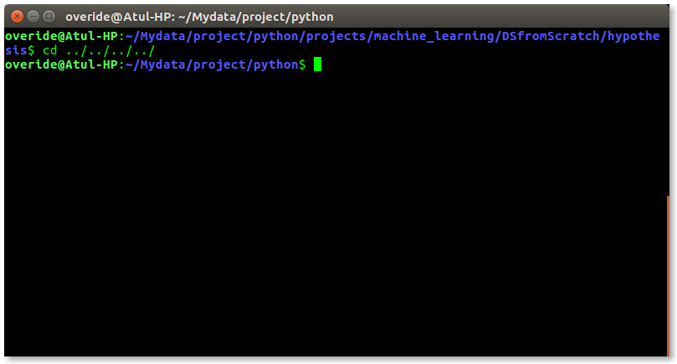
Teminal
Foydalanuvchiga qobiqqa kirishi uchun interfeysni taqdim etish uchun mas'ul bo'lgan dastur. Bu asosan foydalanuvchilarga buyruqlar kiritish va matnga asoslangan interfeysda ushbu buyruqlar natijasini ko'rish imkonini beradi. Avtomatlashtirish va murakkab vazifalarni bajarish uchun yozilgan katta skriptlar terminalda bajariladi.
Shell skripti - bu qobiq bajarilishi uchun bir qator buyruqlarni o'z ichiga olgan fayl. Shellning o'zi buyruq qatori tarjimonidir (CLI), qobiq skripti esa saqlangan ko'rsatmalar ro'yxatidir (odatda .shkengaytmali) myscript.sh

Slide 10
Shell Linux va Unix tizimlari uchun buyruq qatori tarjimonidir. U foydalanuvchi va yadro o'rtasidagi interfeysni ta'minlaydi va buyruqlarni bajaradi. Qobiqda bajarish uchun faylga buyruqlar ketma-ketligi yozilishi mumkin. Bu qobiq skripti deb ataladi. Bu Linuxda vazifalarni avtomatlashtirishga yordam beradi.
Shell skriptlarida o'zgaruvchilarning uchta asosiy turi mavjud:
- shell o'zgaruvchisi,
-global o'zgaruvchi
-mahalliy o'zgaruvchi

Slide 11
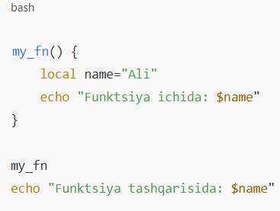
Local o’zgaruvchi
Local o'zgaruvchi - bu o'zgaruvchilarning maxsus turi bo'lib, u faqat ma'lum bir funktsiya yoki kod blokida qo'llaniladi. Blok tugagandan so’ng xotiradan o’chadi
Lokal o‘zgaruvchilar faqatgina funksiya ichida ahamiyatga ega bo‘lib, asosiy dastur va boshqa funksiyalar ichida ishlamaydi. Shuning uchun funksiya tashqarisida lokal o‘zgaruvchiga murojaat etilganda, xatolik ro‘y bergani haqida xabar chiqariladi.
Lokal o‘zgaruvchilar o‘zlari eʼlon qilingan qism dasturda faol bo‘ladigan o‘zgaruvchilar. Ularni muayyan funksiya doirasida qo‘llash mumkin, shu sababli faqat shu funksiya doirasidagina amal qiladi. Lokal o‘zgaruvchilardan foydalanish o‘zgaruvchining qiymati dasturning boshqa qismlarida tasodifan o‘zgarib qolishi xavfini kamaytiradi.
Local o’zgaruvchining asosiy funksiyalari:
-Izolyatsiya
-Xotirani tejash
- Modullilik

Slide 12
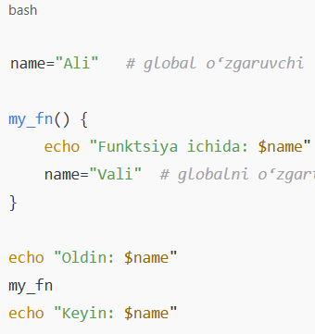
Global o’zgaruvchi
Global o’zgaruvchi – bu dastur bo’ylab hamma funksiyalarda ko’rinadigan o’zgaruvchi. Kod boshida e’lon qilinib dastur tugaguncha xotirada saqlanadi va barch funksiyalar tomonidan ishlatilishi mumkin.
Global o’zgaruvchining funksiyalari:
-Umumiy ma’lumotlarni saqlash
-Jarayon holatini kuzatish
Modullararo aloqa
Xotira manzillarini o’zgarmas bo’lishi

Slide 13
Muhim shell buyruqlari va flaglari
Buyruq | Vazifasi | Asosiy flaglari / Misollar
pwd | Joriy katalogni ko‘rsatadi | pwd
ls | Fayllar va kataloglarni chiqaradi | ls -l (uzun format), ls -a (yashirin fayllar), ls -lh (odam o‘qiy oladigan format)
cd | Katalogni almashtiradi | cd /home/user
echo | Matn yoki o‘zgaruvchini chiqaradi | echo $PATH
cat | Faylni ko‘rsatadi | cat file.txt
cp | Fayl/katalogni nusxalaydi | cp -r dir1 dir2 (rekursiv), cp -i a.txt b.txt (tasdiq bilan)
mv | Faylni ko‘chirish yoki nomini o‘zgartirish | mv a.txt /tmp/
rm | Fayl/katalogni o‘chiradi | rm -i (tasdiq bilan), rm -r (rekursiv), rm -rf (majburiy)
touch | Yangi bo‘sh fayl yaratish yoki vaqtni yangilash | touch new.txt
man | Buyruqlar uchun qo‘llanma | man ls

Slide 14
grep | Matn ichidan qidiradi | grep -i "text" file.txt (katta-kichik farqsiz), grep -r "pattern" dir/ (rekursiv)
find | Fayl qidiradi | find . -name "*.txt"
chmod | Fayl/katalog huquqlarini o‘zgartirish | chmod 755 file.sh
ps | Protsesslarni ko‘rsatadi | ps -aux
kill | Protsessni to‘xtatadi | kill -9 PID
top / htop | Tizim resurslarini ko‘rsatadi | top, htop
tar | Arxivlash | tar -cvf a.tar dir/, tar -xvf a.tar
gzip / gunzip | Faylni siqish va ochish | gzip file.txt, gunzip file.txt.gz
unzip | Zip faylni ochish | unzip archive.zip

Slide 15
Shell skriptlari asoslari
Shell skripti - Unix qobig'idagi vazifalarni avtomatlashtirish usuli. Bu skript faylida buyruqlar yozishni o'z ichiga oladi, keyinchalik ular bir qator vazifalarni bajarish uchun qobiq tomonidan bajarilishi mumkin.
Shell skriptini o'rganishda tushunishingiz kerak bo'lgan bir nechta asosiy tushunchalar:
Shell : Qobiq - bu operatsion tizim bilan o'zaro aloqa qilish imkonini beruvchi buyruq qatori tarjimoni.
Shebang liniyalaridan foydalaning : Shebang chizig'i skript boshida ishlatiladigan tarjimonni belgilaydigan maxsus qatordir. Masalan, shebang qatori #!/bin/bashtizimga skriptni ishga tushirish uchun Bash tarjimonidan foydalanishni aytadi.
Skript: Skript - bu qobiq tomonidan bajariladigan bir qator buyruqlarni o'z ichiga olgan matnli fayl. Skriptlar odatda qobiq tushunadigan tilda yoziladi, masalan, Bash, lekin ular Python yoki Ruby kabi boshqa tillarda yozilgan buyruqlarni ham o'z ichiga olishi mumkin.
O'zgaruvchilar : O'zgaruvchilar ma'lumotlarni saqlaydigan saqlash joylari deb nomlanadi. Siz satrlar, raqamlar va massivlar kabi ma'lumotlarni saqlash va boshqarish uchun qobiq skriptidagi o'zgaruvchilardan foydalanishingiz mumkin.

Slide 16
Xulosa
Shell skripti - bu qobiq tomonidan bajarilishi mumkin bo'lgan skript faylida buyruqlar yozish orqali Unix qobig'idagi vazifalarni avtomatlashtirish usuli. Shell skriptlarida siz foydalaniladigan tarjimonni, ma'lumotlarni saqlash va boshqarish uchun o'zgaruvchilarni, skript oqimini boshqarish uchun shartli bayonotlarni, kod blokini takrorlash uchun tsikllarni, fayllar va dasturlardan o'qish va yozish uchun kiritish va chiqarishni, xatolarni qayta ishlash uchun chiqish holati kodlarini, hujjat kodiga sharhlarni va kodni qayta tartibga solishni belgilash uchun shebang qatorlaridan foydalanishingiz mumkin. Bash Linux tizimlarida ishlatiladigan mashhur Unix-ga o'xshash qobiq bo'lib, u foydalanuvchi yoki skript faylidan buyruqlarni o'qiydi va bajaradi. Siz skript faylining nomidan keyin bash buyrug'ini ishlatib, Bash skriptini ishga tushirishingiz yoki skript faylini bajariladigan qilib to'g'ridan-to'g'ri ishga tushirishingiz mumkin. Bash-da siz qayta yo'naltirish, almashtirish va kengaytirish kabi vazifalarni bajarish uchun maxsus belgilar va operatorlardan ham foydalanishingiz mumkin. Shell skripti Unix qobig'ida vazifalarni avtomatlashtirish va dasturlarni yaratish uchun foydali vositadir.

Slide 17
Foydalanilgan adabiyotlar
Andrew S. Tanenbaum, Albert S. Woodhull. Operating Systems: Design and Implementation, Chapter 8. Multipleprocessor systems, 8.1 Multiprosessors
https://coderlessons.com/tutorials/akademicheskii/osnovy-operatsionnykh-sistem/15-upravlenie-protsessami-v-os
https://vseloved.github.io/pdf/proc-ru.pdf
Silberschatz, A., Galvin, P., Gagne, G.
Operating System Concepts (9th Edition). Wiley, 2018.
– Jarayonlar, xotira boshqaruvi, stack va heap tushunchalari batafsil yoritilgan.
Tanenbaum, A. S., Bos, H.
Modern Operating Systems (4th Edition). Pearson, 2014.
– Jarayon modeli, xotira segmentlari, kontekst almashinuvi haqida chuqur izohlar bor.
Stallings, W.
Operating Systems: Internals and Design Principles (9th Edition). Pearson, 2018.
– Jarayonlarni boshqarish va xotira strukturalari asoslari tushuntirilgan.
Bryant, R., O’Hallaron, D.
Computer Systems: A Programmer’s Perspective (3rd Edition). Pearson, 2016.
– Stack va heap xotiralarining jarayondagi o‘rni va amaliy misollar bilan ko‘rsatilgan.
Cormen, T. H., Leiserson, C. E., Rivest, R. L., Stein, C.
Introduction to Algorithms (CLRS), MIT Press, 2009.
– Dinamik xotira ajratish (malloc, new) algoritmlari haqida.

